Slide 1
Anestezie celková, regionální
ICU
Lukáš Dadák
ARK FNUSA

Slide 2
Hospitalizace a vitální funkce
Standardní oddělení (ward)
JIP (HDU)
RO (ICU,CC)

Slide 3
Selhání / ohrožení životních funkcí
Medical Emergency Team
(6666 FNUSA, 2222 ERC)
Důvody aktivace
srdeční frekvence méně než 40/min či více než 140/min
systolický tlak krve méně než 9OmmHg či nasazení vazopresorů
dechová frekvence méně než 6/min či více než 30/min
pokles SpO2 pod 90% po dobu 15min a více
akutní pokles Glasgow Coma Score o dvě jednotky a více
nově vzniklý neočekáváný vzestup teploty nad 38.5 °C
akutní pokles diurézy pod 0.5ml/kg po dobu alespoň 4h
jakékoli i blíže nespecifikované obavy o pacientův stav
Aktivuje kdokoli,
kdekoli v areálu
chodník
čekárna
ambulance
oddělení
JIP

Slide 4
Anesteziologie
na rozdíl od ostatních oborů medicíny
… je mladou disciplínou (177 let)

Slide 5
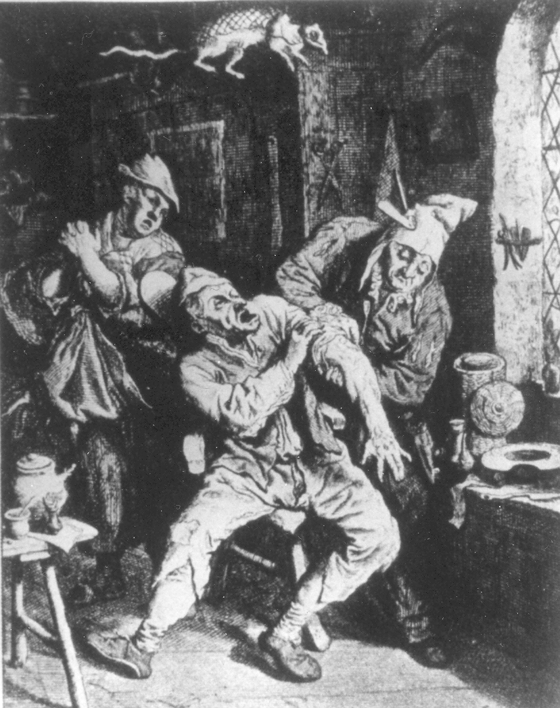
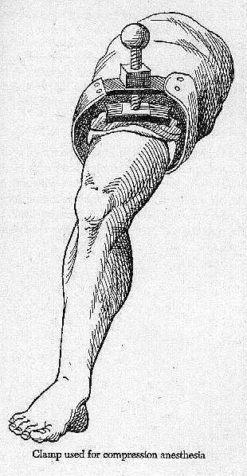
Anestezie historie – před eterem
snaha odstranit bolest ..

Slide 6
History
Opium (Egypt, Syria)
  Hippokrates 400 BC ease pain
1555 Andreas Vesalius – UPV trubicí mezi hlasové vazy, Komorová fibrilace (animals)
1546 Valerius Cordus - ether – oleum vitreolum dulce
1547 Paracelsus - analgetic effect of ether
1646 Severino - cryoanaesthesia – Napoleon's wars – Larey (..1939 – Rusko-Finská válka)
1773 N2O Joseph Priestley (1733-1804)
1774 O2
1779 Humphry Davy - anaesthetic effect of N2O

Slide 7
Ether
Bostonský dentista William Thomas Green Morton
podal 16. října 1846 éterovou anestezii Gilbertovi Abbotovi k vynětí nádoru dolní čelisti.
1. článek Boston Medical and Surgical Journal
listopad 1846.
6. února 1847
první éterová anestezie v Čechách
mnich bratr Celestýn Opitz v nemocnici milosrdných bratří sv. Jana z Boha v Praze na Františku

Slide 8
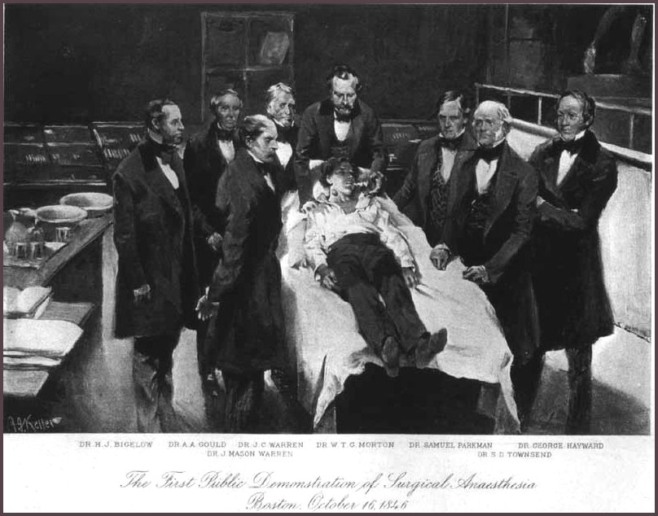
Ether

Slide 9
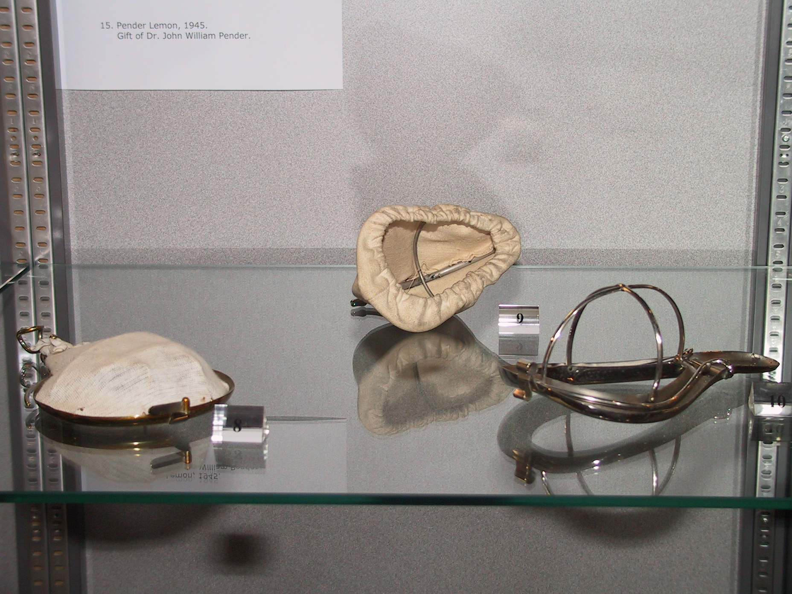
Důvody úspěchu éteru
snadná příprava a skladování (vs. N2O)
fyzikální vlastnosti - inhalace
nízká koncentrace – není hypoxie
minimální deprese oběhu
pomalý úvod – bezpečný pro začátečníky
snadné podání – nasáklou gázou, po kapkách

Slide 10
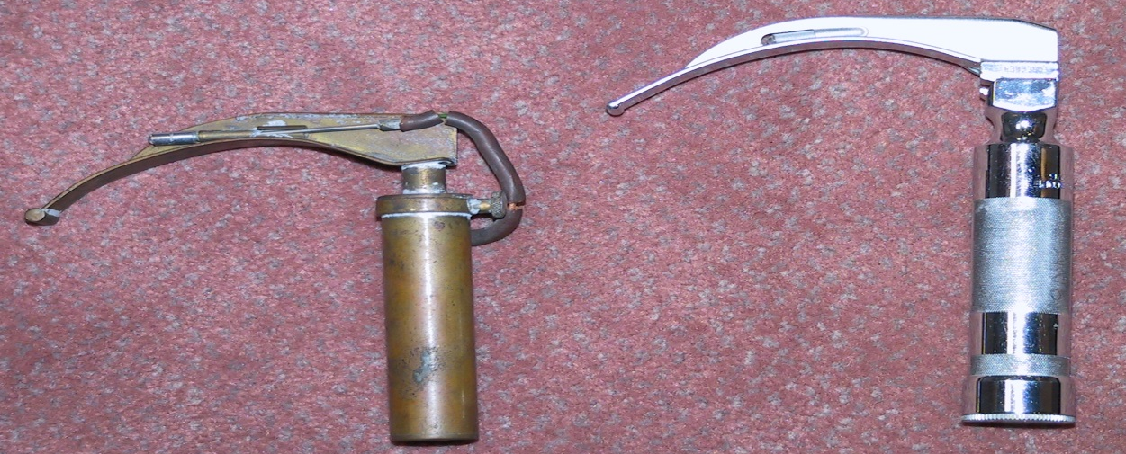
Po éteru
1847 – chloroform – porodnická anestezie
1884 – kokain – oko, .. sliznice
1885-99 – kokain “spinálně”
1878 první intubace
1895 přímá laryngoskopie Alfred Kirstein - Berlin.
1941 přímá laryngoskopie v klinické praxi
Robert Miller and Sir Robert MacIntosh

Slide 11
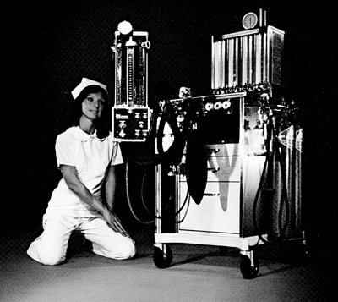
Po éteru
1942 kurare v anestezii
1940's neostigmin, thiopental
1951 suxamethonium
1956 halothan
1960's enflurane, isoflurane, etomidat, ketamin
1977 propofol .. Cremofor anafylaxe
.. 90's .. lecitin+sojový olej
1993: mivacurium
1994: rocuronium, sevoflurane
2005: sugamadex

Slide 12
Anesteziologická péče - dnes
bolest
vědomí
bezpečí
Def: soubor léčebných a diagnostických postupů, které umožňují provádět operační výkony, léčebné výkony a vyšetřovací metody v celkovém nebo regionálním znecitlivění.
Je poskytována v perioperačním období a zahrnuje podíl na přípravě k výkonu, samotné zajištění v jeho průběhu a nezbytnou péči navazující

Slide 13
Celková anestezie:
vyřazení mozkových bb. z normální činnosti (vnímání a reflexy)
uměle vytvořené a ŘÍZENÉ,
plně reverzibilní koma
Hypnotics,
Volatile anaesthetics
Analgetics:
Opioids
N2O
Muscle
relaxants

Slide 14
Ideální anestetikum
dočasné vyřazení mozkových bb.
bez vlivu na kardiovaskulární a dýchací systém
bezpečné, levné, netoxické, ...
neexistuje

Slide 15
Slovník
analgezie = odstranění bolesti
sedace = zklidnění odporu, neklidu pacienta
celková anestezie (inhal., TIVA, doplňovaná)
regionální anestezie
  centrální blokády (SA, EPI)
  periferní blokády (plexus, n.)
  (infiltrační = místní anestézie)
kombinovaná anestézie (reg + CA)

Slide 16
Sedace
minimální (anxiolýza) - pacient reaguje na slova, kognitivní fce sníženy, ochrané reflexy d.cest zachovány, bez vlivu na ventilaci či oběh.
Conscious Sedation – cílená reakce na slovní podněty může být nutná taktilní stimulace
hluboká sedace – reaguje jen na opakovanou / bolestivou stimulaci; ohrožena průchodnost d. cest, možná neadekvátní ventilace
Celková anestezie – ztráta vědomí, bez rce na bolest.
Nutnost zajistit d. cesty a ventilaci.

Slide 17
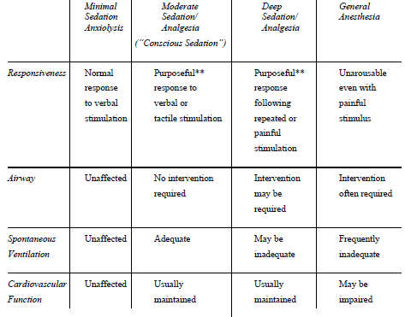
Continuum of depth of sedation
ASA 2004/2009

Slide 18
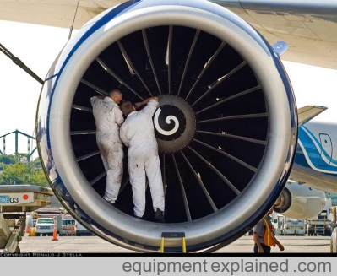
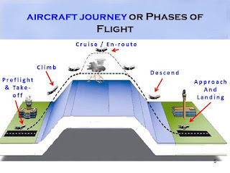



Perioperační období:
předoperační vyšetření
souhlas s anestezií
premedikace
anestezie:
  úvod do anestezie
  udržovací fáze
  vyvedení z anestezie
pooperační péče
https://www.askpilot.info/2020/06/phases-of-flight.html

Slide 19
Riziko anestezie - mortalita
Trend zvyšování bezpečnosti => klesá tolerance společnosti k anesteziologickým komplikacím
Letalita v anestezii:
1952 1 : 2 000 (Beecher, 1954)
1982 1 : 10 000 (NCEPOD 1987)
2001 1 : 50 000 – 220 000 (Brown, 2002)
Riziko úmrtí při leteckém neštěstí 1: 755 000 (1997)

Slide 20
Příčiny úmrtí při anestezii
hypoxémie při poruše dýchání
  selhání ventilace
  intubace do jícnu
  vdechnutí / zatečení gastrického obsahu do plic
oběhová nestabilita (AIM, šok)
předávkování léky
anafylaxe, interakce farmak
!!! Velkému počtu (60%) úmrtí šlo zabránit !!!

Slide 21
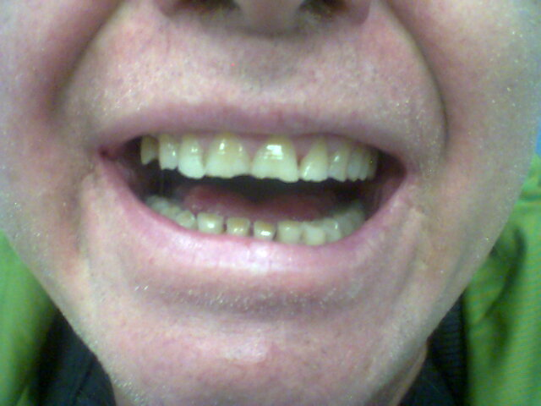
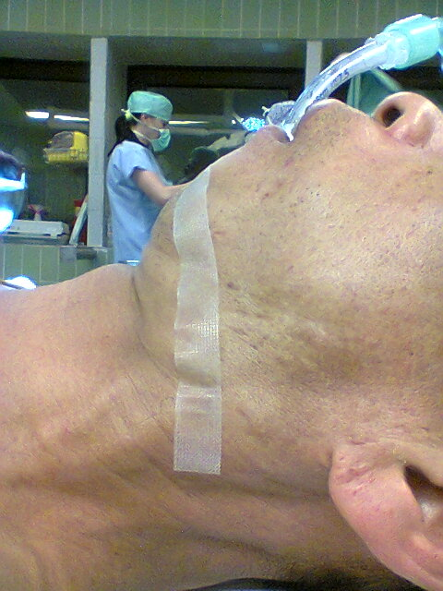
Vyšetření dýchacích cest anesteziologem
nutné před vznikem apnoe
odhalení možných obtíží dříve než vzniknou
anamnéza:
  operován poprvé?
  byla obtížná intubace?
!!! Nezamlčet pacientovi obtíže,
které se staly během anestezie!!!

Slide 22
Vyšetření dýchacích cest
Pohled:
  možnost otevření úst (3 prsty; >4 cm)
  volné kariézní zuby
  gotické patro
  velký jazyk, malá ústa
  hypoplastická / nepohyblivá dolní čelist
  antepozice hrtanu = mandibula-jazylka <3prsty
  flexe, extenze hlavy
  Mallampati
  hybnost C páteře

Slide 23
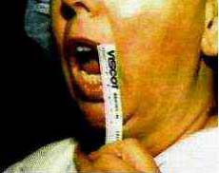
Otevření úst
„3-3-2“
max. vzdálenost:
  interincizonální
  hyo-mentální
  hyo-thyroidální

Slide 24
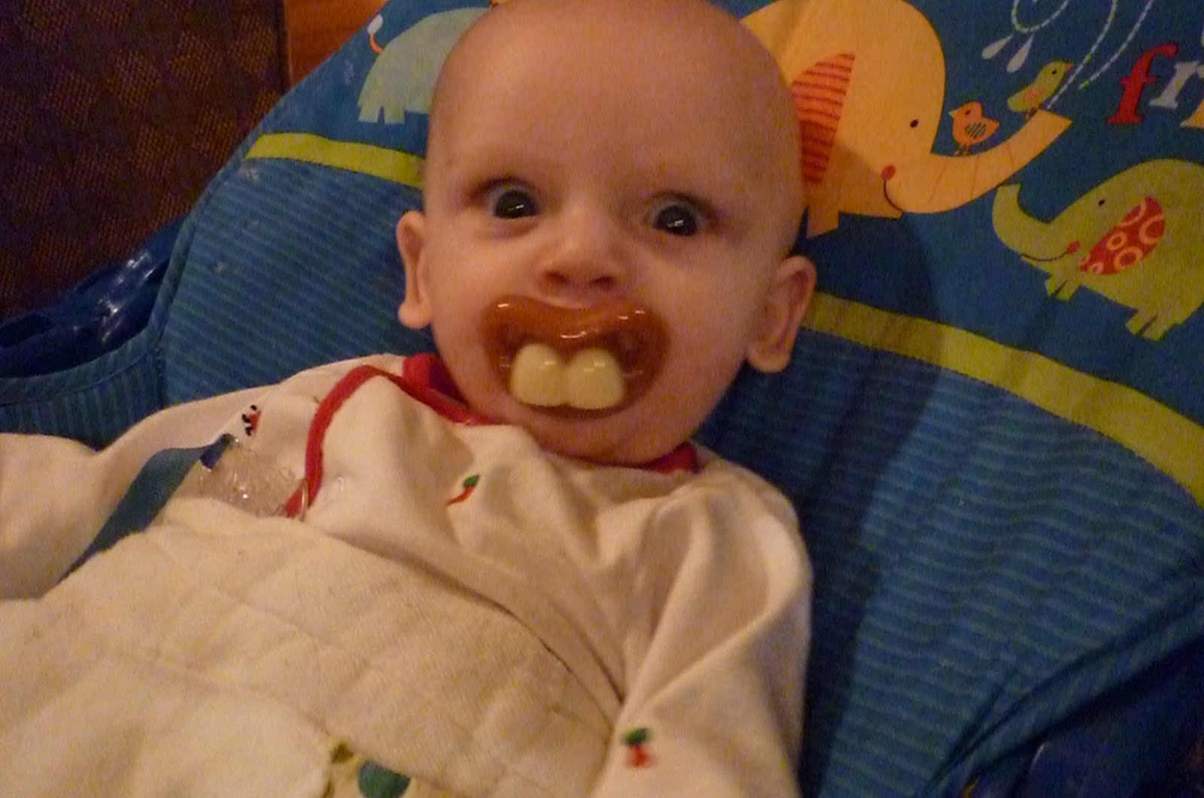
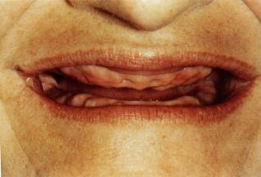
Chrup
bezzubí – snadnější intubace, obtížná ventilace maskou
kariézní – riziko ulomení a vdechnutí
prominující horní – obtížná intubace

Slide 25
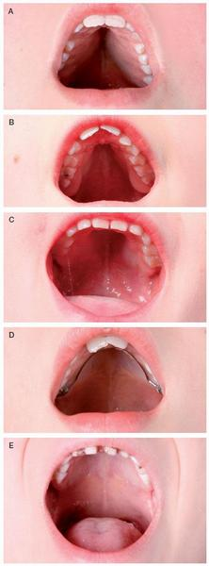

Gotické patro
častější obtížná intubace
častější abnormality d.cest
opar = neoptimální stav imun. systému
před plánovanou operací

Slide 26
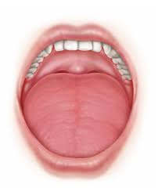
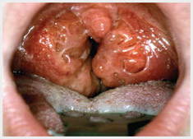
Jazyk, tonzily
překážka
  ventilaci
  intubaci
  zavedení LM

Slide 27
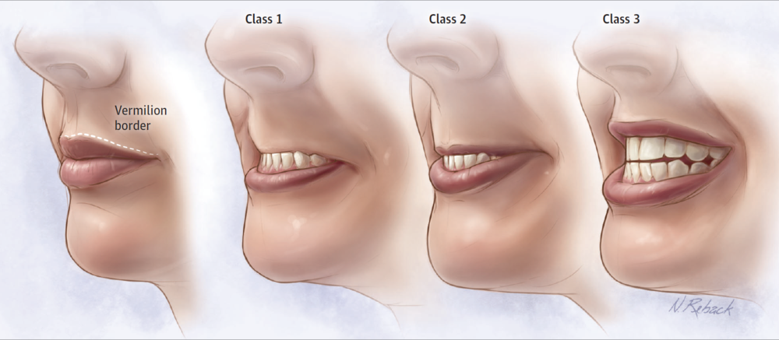
The Upper Lip Bite test

Slide 28
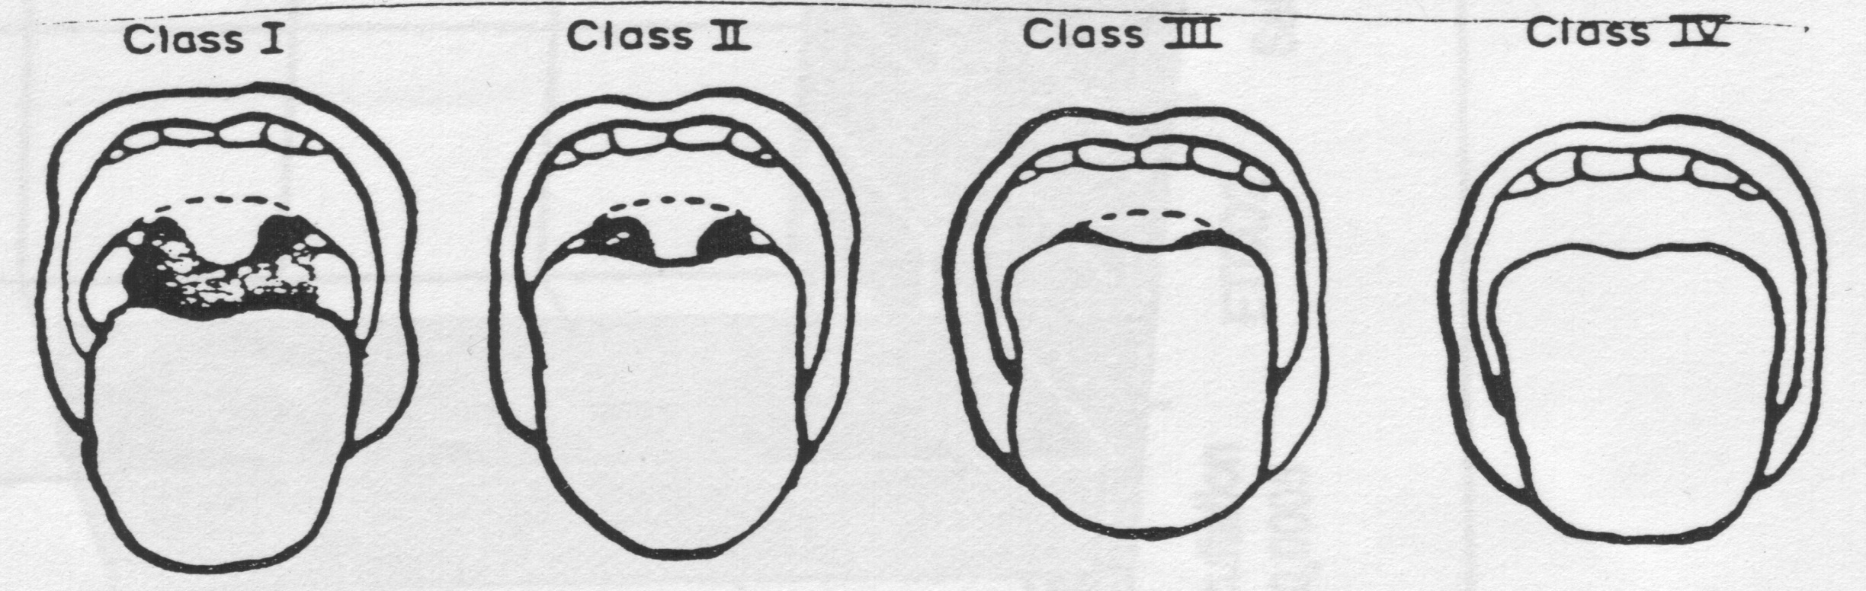
Mallampati
OTI snadno (98%) OTI 50% obtížná

Slide 29
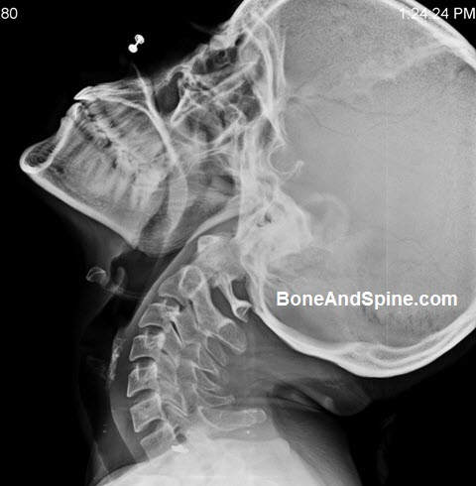
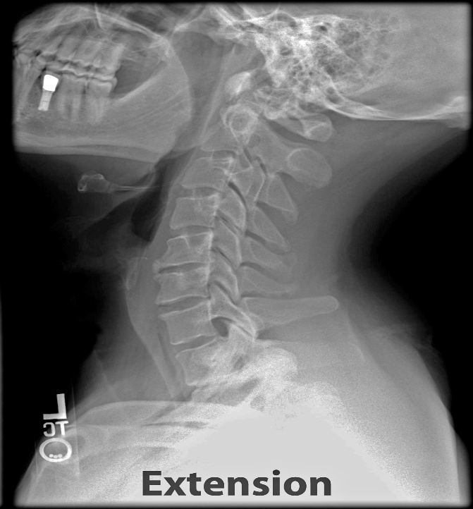
Cervical mobility
Head in neutral position.
Use index 2 index fingers:on chin and nape
Extension of neck
Read the position of fingers
Result:
Normal bend
slightly limited = fingers horizontal
significantly reduced bend

Slide 30
Obtížná intubace
epiglotitida
absces (submandibulární, retrofaryngeální)
tetanus
trauma krku, úst
tumory laryngu, faryngu,
ozáření krku, jazyka
onemocnění temporomandibulárního kloubu
obezita

Slide 31
Rychlý úvod do anestezie
postup pro pacienta s plným žaludkem = rizikem aspirace

Slide 32
ASA physical status classification system
(1950’s, 1964)
Celkové riziko 7D mortalita
I normální, zdravý pac 0,06%
II lehké celkové onemocnění 0,47%
III těžké, závažné celkové onemocnění,
choroba s omezením funkční výkonnosti 4,39%
IV těžké onemocnění, choroba ohrožuje
život pacienta, ať se podrobí operaci či nikoli 23,48%
V moribundní pac, lze očekávat smrt
do 24h, ať se podrobní operaci či nikoli 50,77%
E…. Označení neodkladných výkonů (1,5x horší)

Slide 33
Předoperační pohovor s pacientem
cíl:
informovat o možných způsobech anestezie
odpovědět na otázky
získat poučený souhlas s A. postupem
rozptýlit nadměrné obavy
dotazník před anestezií
podepsaný souhlas pacienta s anestezií

Slide 34
Zásady předoperačního lačnění
24 h nekouřit
6-8 h před výkonem nejíst
4h mateřské mléko
2 h nepít
„prepremedikace“ – den předem večer
premedikace p.os – 2h před anestezií

Slide 35
Premedikace
cíl: klidný, spolupracující pacient
léky: benzodiazepiny /(antihistaminika), analgetika.
anxiolýza = medikamentózní zmírnění strachu a rozrušení před operací
usnadnění úvodu do anestezie
snižuje spotřebu anestetik
Benzodiazepiny (alprazolam 0,5mg p.os)
Paracetamol 1g (15mg/kg) p.os

Slide 36
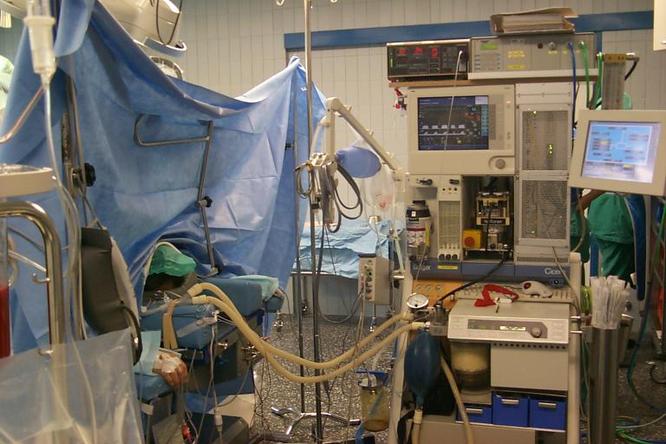

Slide 37
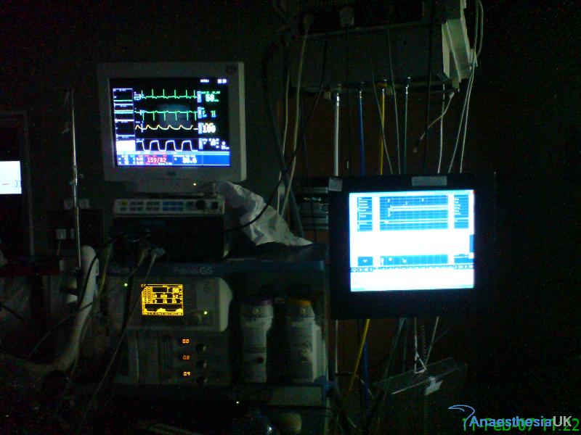

Slide 38
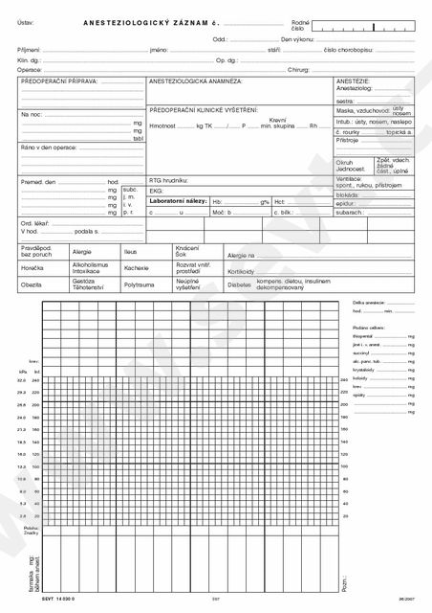
Anesteziologický protokol
Stav pacienta před výkonem
monitorace vit. fcí
ABCD
Stav pacienta po výkonu,
ordinace, monitorace, záznam komplikací

Slide 39
Anesteziologický přístroj
přívod plynů
rotametry
odpařovače
pacientský okruh
  inspirační a exspirační chlopně
  pohlcovač CO2
  přetlakový ventil
  hadice, Y spojka, bakteriální filtr
  ventilátor, ruční vak

Slide 40
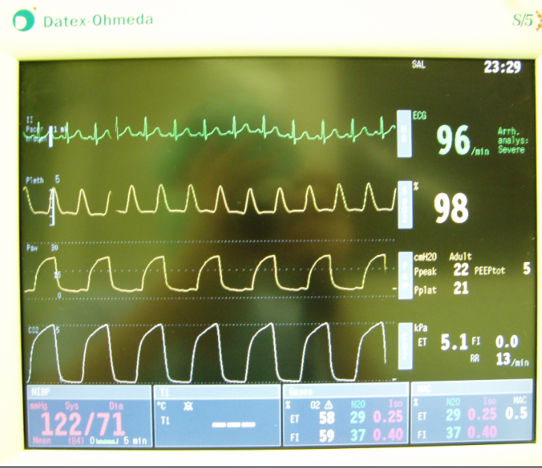

Slide 41
Monitorace
monere, "to warn"
systematicky kontrolovat
..použitím smyslů a elektronických zařízení opakovaně nebo kontinuálně měřit proměnné anestezovaného pacienta.

Slide 42
Alarm
< ?? co s ním ??>
všimnout si
interpretovat = vyhodnotit
reagovat = něco změnit
  vypnout alarm?
  upravit hranice alarmu?

Slide 44
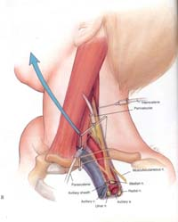
Regionální anestezie
Blokády
centrální= neuroaxiální
  subarachnoidální
  epidurální
periferní
  nervové pleteně
  jednotlivé nervy

Slide 45
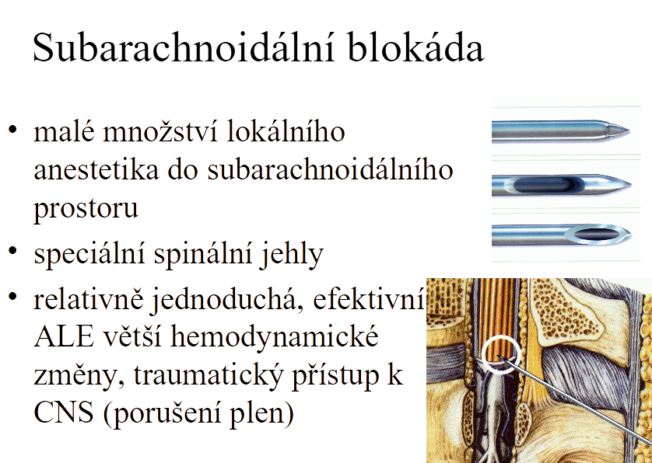

Slide 46
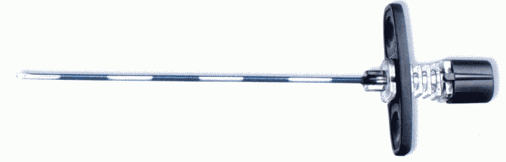
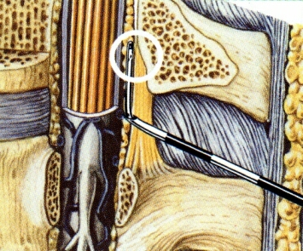
Epidurální
větší množství lokálního anestetika v epidurálním prostoru
náročnější technika, méně spolehlivá, ALE výrazně využívána jako kontinuální technika (katetr, odstupňování účinku)

Slide 47
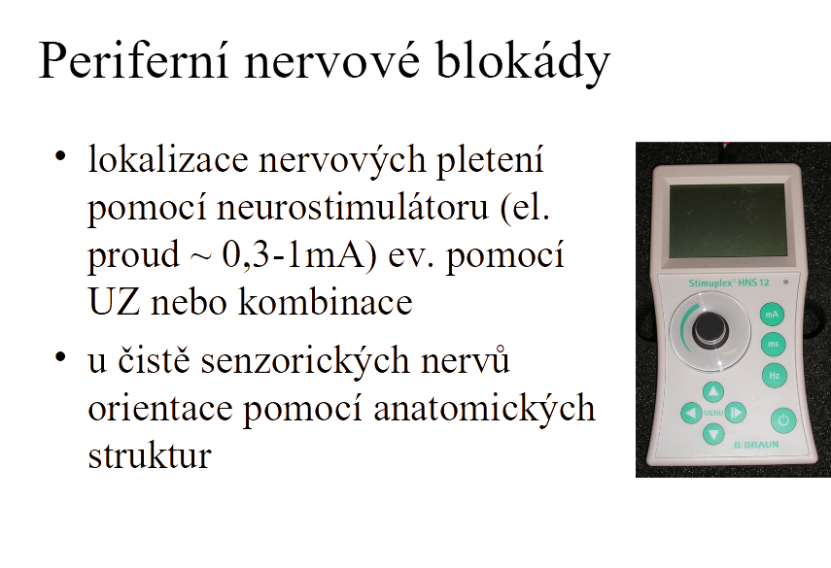

Slide 48
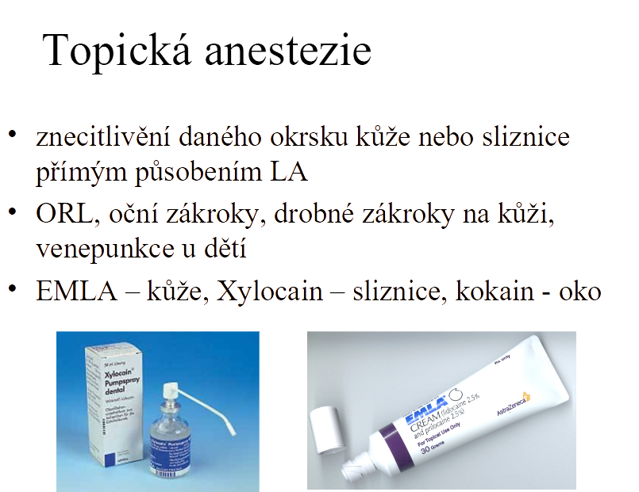

Slide 49
Zajištění d. cest??
Rozpoznat problém
Volat o pomoc
Mít plán

